Slide 1
LCL 插件式开发
2015年1月5日 – 罗敏贵

Slide 2
前言
本次演示意在插件框架整体技术概述，以让大家对整体模块有轮廓的了解
针对具体的模块或设计细节以后会跟大家继续交流。
欢迎大家提出宝贵意见。

Slide 3
议程
插件的价值
插件架构特点
解决的问题
核心模块
程序示例
业界发展

Slide 4
议程
插件的价值
插件架构特点
解决的问题
核心模块
程序示例
业界发展

Slide 5
我们为什么要一个插件平台
模块级业务级重用、 721 可变性管理
减少重复开发
产品组合，拆分打包销售
业务插件积累

Slide 6
使用插件有什么好处？
(1）结构清晰、易于理解。
(2）易修改、可维护性强。由于插件与宿主程序之间通过接口联系所以升级和维护。
(3）可移植性强、重用力度大。
(4）结构容易调整。
(5）插件之间的耦合度较低。由于插件通过与宿主程序通信来实现插件与插件，插件与宿主程序间的通信，所以插件之间的耦合度更低。
(6）可以在软件开发的过程中修改应用程序。由于采用了插件的结构，可以在软件的开发过程中随时修改插件，也可以在应用程序发行之后，通过补丁包的形式增删插件，通过这种形式达到修改应用程序的目的。
(7）灵活多变的软件开发方式。可以根据资源的实际情况来调整开发的方式，资源充足可以开发所有的插件，资源不充足可以选择开发部分插件，也可以请第三方的厂商开发，用户也可以根据自己的需要进行开发。

Slide 7
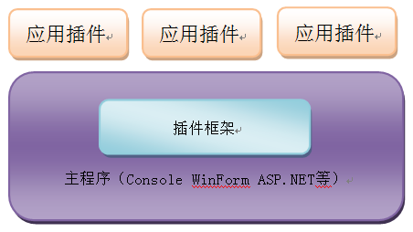
插件应用架构概述

Slide 8
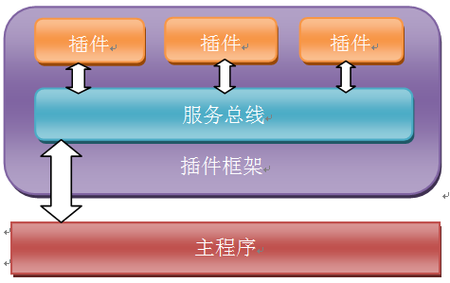
主程序与插件的通讯

Slide 9
议程
插件的价值
插件架构特点
解决的问题
核心模块
程序示例
业界发展

Slide 10
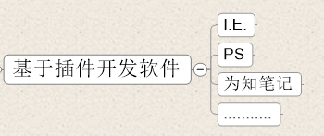
基于插件开发的成熟软件

Slide 11
议程
平台的价值
平台架构特点
解决的问题
核心模块
程序示例
业界发展

Slide 12
快速开发数据库应用程序
如何组装模块？
如何解决模块的依赖关系？
如何确保模块的独立性，从而降低模块间相互影响？
如何开发、调试和部署模块？

Slide 13
产品线工程 – 主要成果
插件化业务模块积累
客户化开发
实施人员/客户 配置

Slide 14
议程
平台的价值
平台架构特点
解决的问题
核心模块
程序示例
业界发展

Slide 15
核心模块
产品外围开发环境支持：VS-SDK、开发论坛、开发支持等。
应用插件层：各专业的应用级别插件。
基础应用模块层：平台提供的基础应用模块，包含了一些必备的业务。
基础服务层：基础服务的封装层。
基础框架层：基础的技术核心框架。包含：插件框架、服务容器、事件总线、命令系统、日志、异常。
数据框架层：领域框架。

Slide 16
议程
平台的价值
平台架构特点
解决的问题
核心模块
程序示例
业界发展

Slide 17
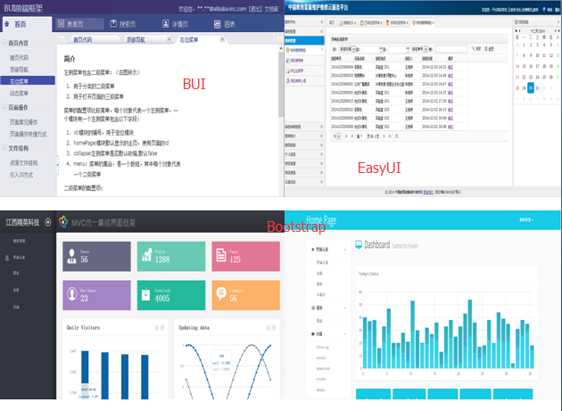

Slide 18
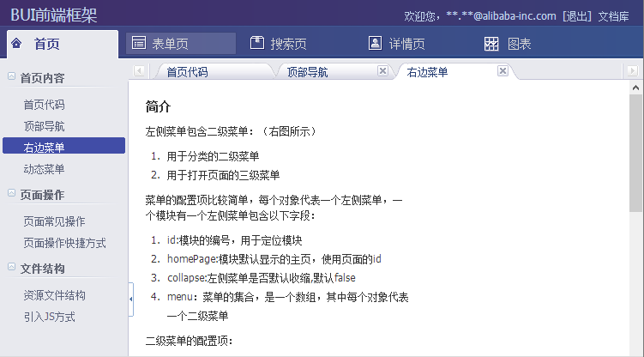

Slide 19
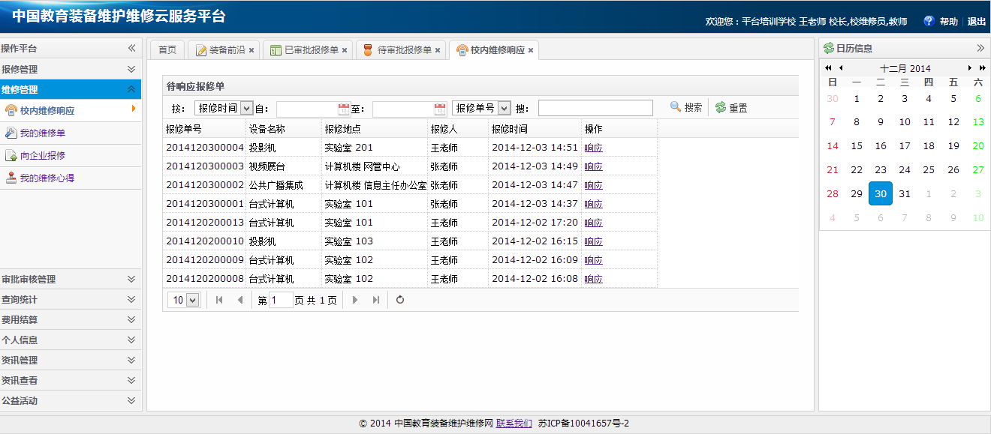

Slide 20
议程
平台的价值
平台架构特点
解决的问题
核心模块
程序示例
业界发展

Slide 21
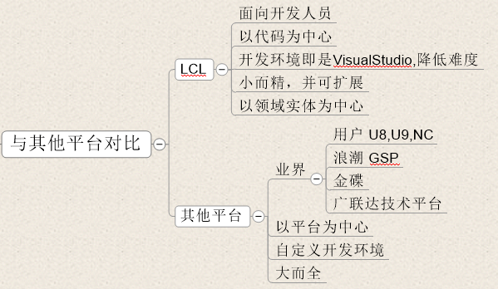
与业界对比

Slide 22
THANK YOU！

